Slide 1
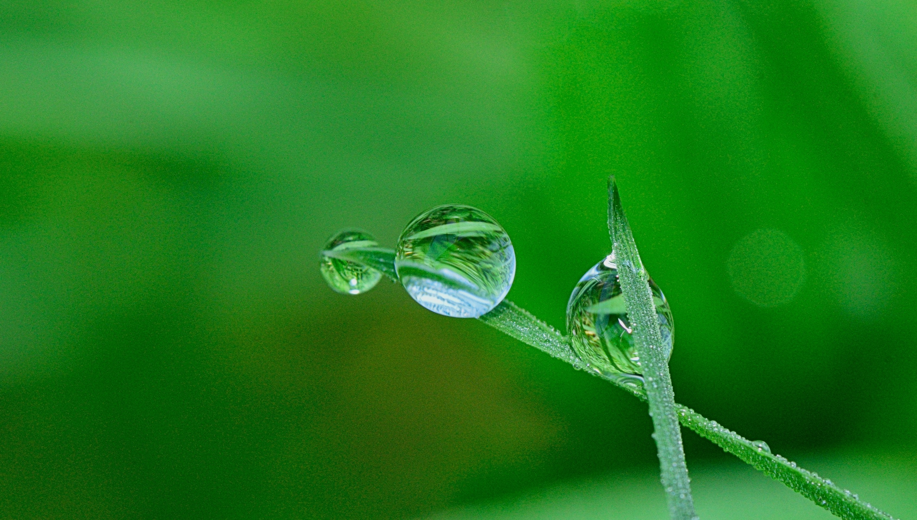
INGURUMENARI BURUZKO JARDUNALDIA JORNADA SOBRE EL MEDIOAMBIENTE
URRIAK 20, 9:30etan
20 OCTUBRE, 9:30 horas
Tokia: Gizarte eta Komunikazio Zientzien Fakultateko Auditorioan
Lugar:
Auditorio de la Facultad de Ciencias Sociales y de la Comunicación
Antolatzailea/Organiza
Babesleak/Colaboran

Slide 2
INGURUMENARI BURUZKO JARDUNALDIA JORNADA SOBRE EL MEDIOAMBIENTE
VIERNES 20 DE OCTUBRE
9:30 PONENCIA: “LAS PERSONAS JÓVENES Y LOS OBJETIVOS 13, 14 Y 15: EL MEDIOAMBIENTE”
PONENTE: XAVIER GONZÁLEZ, DIRECTOR SOSTENIBILIDAD AMBIENTAL DE IHOBE
10:45 PONENCIA: “RETOS DE LA MOVILIDAD SOSTENIBLE EN EL MARCO DE LOS ODS”
PONENTE: JOSÉ MANUEL MARTÍN OSANTE. CATEDRÁTICO DERECHO MERCÁNTIL
UPV-EHU.

Slide 3
INGURUMENARI BURUZKO JARDUNALDIA JORNADA SOBRE EL MEDIOAMBIENTE
URRIAK 20, OSTIRALA
9:30 HITZALDIA “GAZTEAK ETA 13.,14. ETA 15. HELBURUAK: INGURUMENA”
HIZLARIA: XAVIER GONZÁLEZ, IHOBEREN INGURUMEN IRAUNKORTASUNEKO ZUZENDARIA
10:45 HITZALDIA: "MUGIKORTASUN IRAUNKORRAREN ERRONKAK GJHen ESPARRUAN”
HIZLARIA: JOSÉ MANUEL MARTÍN OSANTE. UPV-EHUko MERKATARITZA ZUZENBIDEKO KATEDRADUNA

Slide 4
INGURUMENARI BURUZKO JARDUNALDIA JORNADA SOBRE EL MEDIOAMBIENTE
Debemos adoptar con decisión las primeras medidas que nos encaminen hacia un futuro sostenible, con dignidad para todos. Nuestro objetivo es la transformación.
Debemos transformar nuestras economías, el medio ambiente y nuestras sociedades. Debemos cambiar nuestra forma de pensar, nuestra conducta y nuestros hábitos destructivos.
Debemos apoyar la integración de ciertos elementos esenciales: la dignidad, las personas, la prosperidad, el planeta, la justicia y las alianzas.
El camino hacia la dignidad para 2030.
Informe de síntesis del Secretariado General sobre la agenda de desarrollo sostenible después de 2015.
Naciones Unidas, A/69/700

Slide 5
INGURUMENARI BURUZKO JARDUNALDIA JORNADA SOBRE EL MEDIOAMBIENTE
Erabakitasunez hartu behar ditugu etorkizun jasangarri baterantz bideratuko gaituzten lehen neurriak, guztiontzako duintasunarekin. Gure helburua eraldaketa da.
Gure ekonomiak, ingurumena eta gure gizarteak eraldatu behar ditugu. Gure forma aldatu behar dugu pentsatzeko, gure jokabidea eta gure eremu suntsitzaileak.
Funtsezko elementu batzuen integrazioa babestu behar dugu: duintasuna, pertsonak, oparotasuna, planeta, justizia eta aliantzak.
Duintasunerako bidea 2030erako.
Idazkari Nagusiaren azterketa-txostena, Garapen jasangarriaren agenda, 2015aren ondoren.
Nazio Batuak, A/69/700.

Slide 6
INGURUMENARI BURUZKO JARDUNALDIA JORNADA SOBRE EL MEDIOAMBIENTE
Objetivos de desarrollo sostenible:
Adoptar medidas urgentes para combatir el cambio climático y sus efectos.
Conservar y utilizar sosteniblemente los océanos, los mares y los recursos marinos para el desarrollo sostenible.
Gestionar sosteniblemente los bosques, luchar contra la desertificación, detener e invertir la degradación de las tierras y detener la pérdida de biodiversidad.

Slide 7
INGURUMENARI BURUZKO JARDUNALDIA JORNADA SOBRE EL MEDIOAMBIENTE
Garapen iraunkorreko helburuak:
Klima-aldaketari eta haren ondorioei aurre egiteko premiazko neurriak hartzea.
Ozeanoak, itsasoak eta itsas baliabideak iraunkorki kontserbatzea eta erabiltzea garapen iraunkorrerako.
Basoak modu iraunkorrean kudeatzea, basamortutzearen aurka borrokatzea, lurren degradazioa gelditzea eta inbertitzea eta biodibertsitatearen galera gelditzea.

Slide 8
INGURUMENARI BURUZKO JARDUNALDIA JORNADA SOBRE EL MEDIOAMBIENTE
Agenga Euskadi Basque Country 2030-junio 2018
Desde Gobierno Vasco ya se están dando pasos para la apropiación e implementación de los ODS (Objetivos de Desarrollo Sostenible) en Euskadi. Estos son algunos de ellos:
Sensibilización y difusión: campañas de comunicación, sesiones de formación a personal de Gobierno Vasco, elaboración de material divulgativo o traducción al euskera de documentos de referencia.
Inclusión en el debate de los ODS de representantes de distintos sectores de la sociedad vasca (empresas, educación, ONG, academia…) y fortalecimiento de alianzas con organizaciones internacionales, otras instituciones, agentes y redes que operan tanto a nivel estatal como europeo o internacional.
Alineamiento de las políticas públicas con la Agenda 2030.

Slide 9
INGURUMENARI BURUZKO JARDUNALDIA JORNADA SOBRE EL MEDIOAMBIENTE
Agenga Euskadi Basque Country 2030-2018ko ekaina
Eusko Jaurlaritza urratsak ematen ari da Euskadin GJHak (Garapen Iraunkorreko Helburuak) bereganatzeko eta ezartzeko. Hona hemen horietako batzuk:
Sentsibilizazioa eta zabalkundea: komunikazio-kanpainak, Eusko Jaurlaritzako langileentzako prestakuntza-saioak, dibulgazio-materiala egitea edo erreferentziako dokumentuak euskaratzea.
GJHen eztabaidan euskal gizarteko hainbat sektoretako ordezkariak sartzea (enpresak, hezkuntza, GKEak, akademia), eta nazioarteko erakundeekin, beste erakunde batzuekin, eragileekin eta Estatuan, Europan edo nazioartean jarduten duten sareekin aliantzak indartzea.
Politika publikoak 2030 Agendarekin lerrokatzea.

Slide 10
INGURUMENARI BURUZKO JARDUNALDIA JORNADA SOBRE EL MEDIOAMBIENTE
Eskerrik asko!!!

